Slide 1
Mezclador de audio de 4 canales y amplificador de 3W
Trabajo final de cátedra: Electrónica Aplicada 2
Autor: Magni Genre, Exequiel Juan

Slide 2
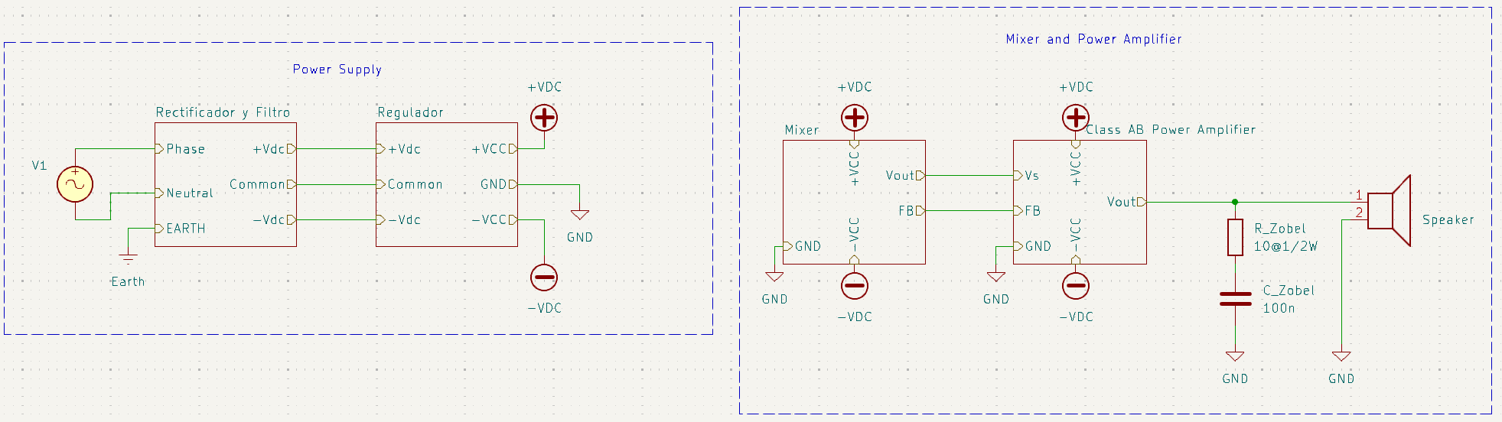
Diagrama en bloques general

Slide 3
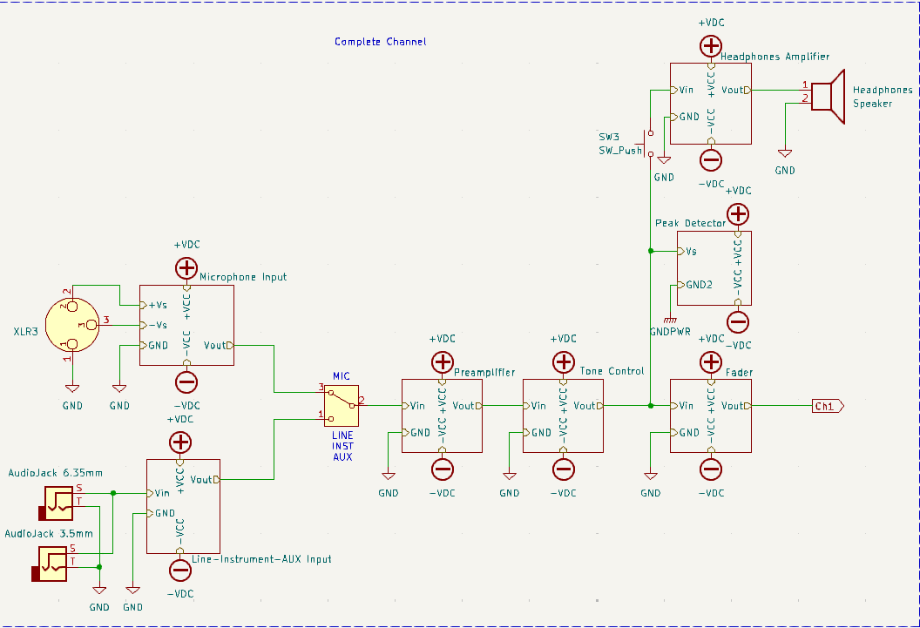
Diagrama de un canal

Slide 4
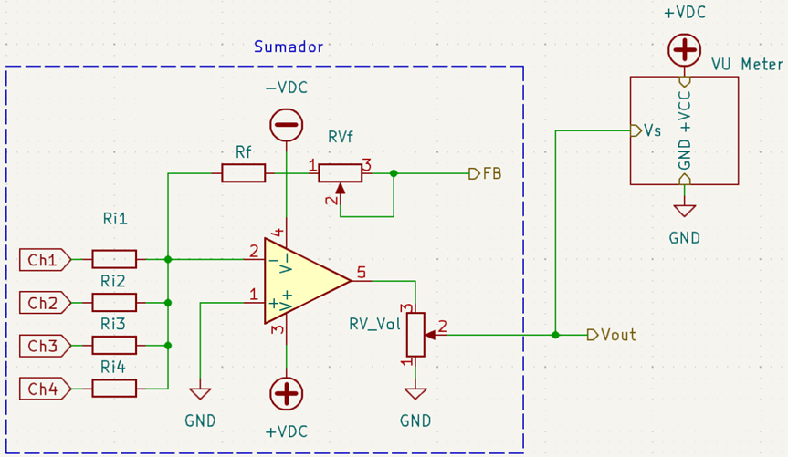
Diagrama del sumador

Slide 5
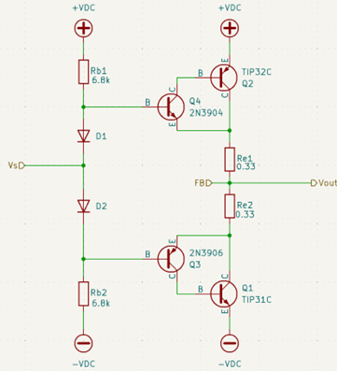
Amplificador clase AB

Slide 6
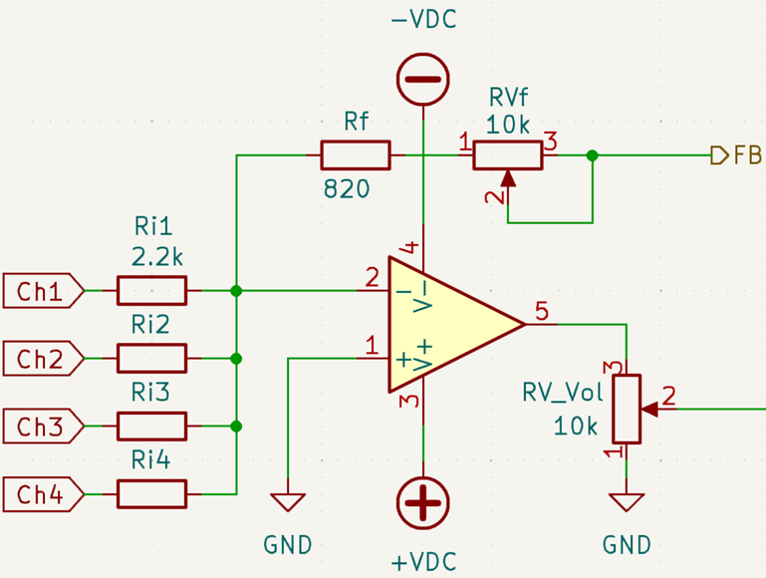
Sumador

Slide 7
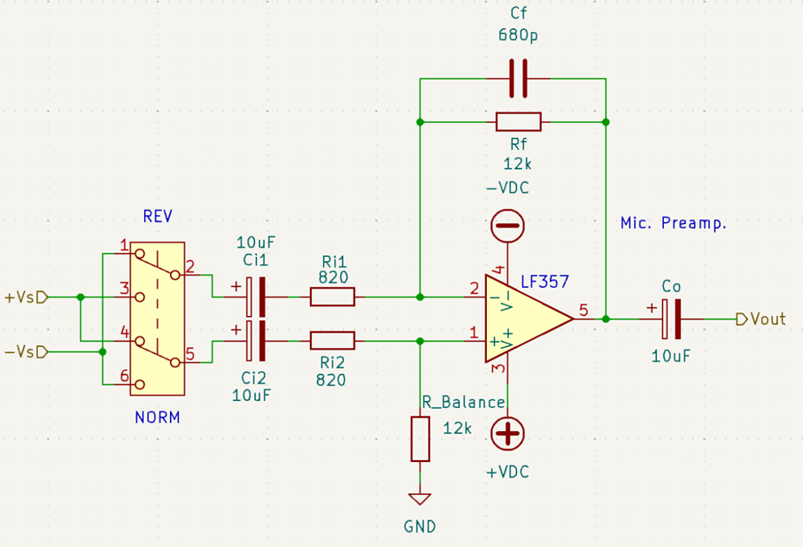
Preamplificador para micrófono

Slide 8
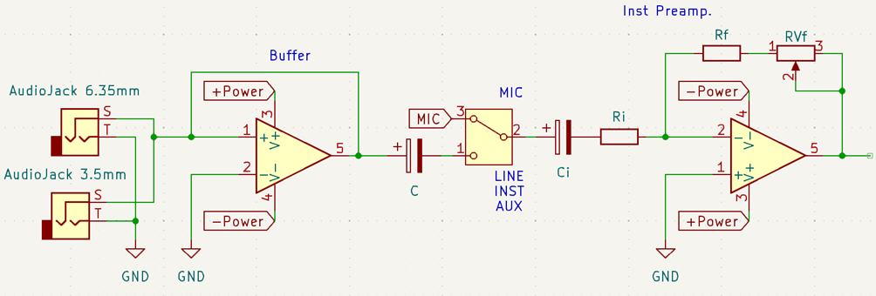
Preamplificador de instrumento

Slide 9
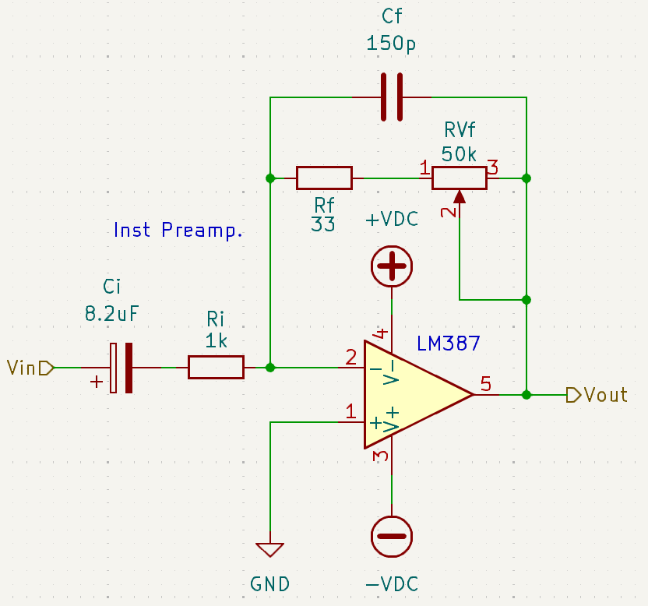
Preamplificador de instrumento

Slide 10
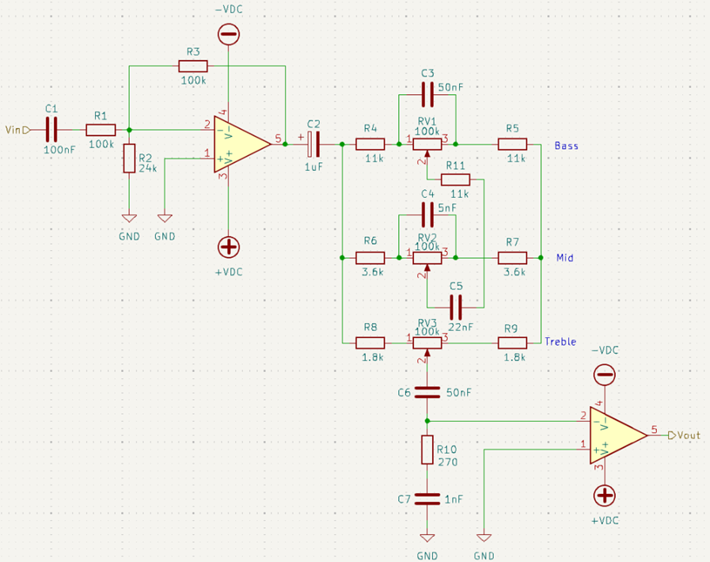
Control de tonos

Slide 11
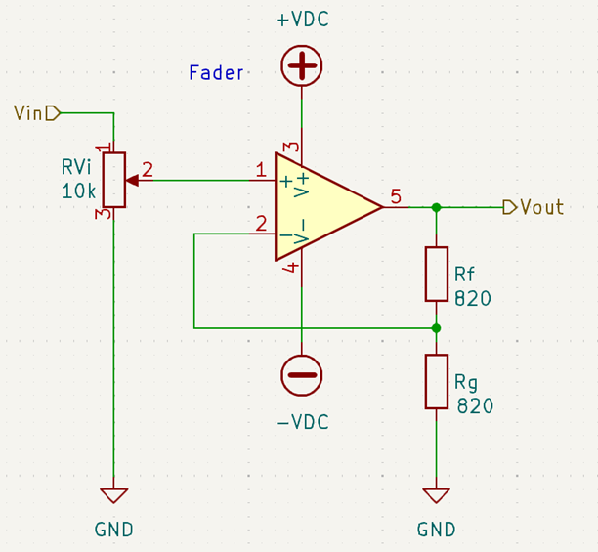
Atenuador (“Fader”)

Slide 12
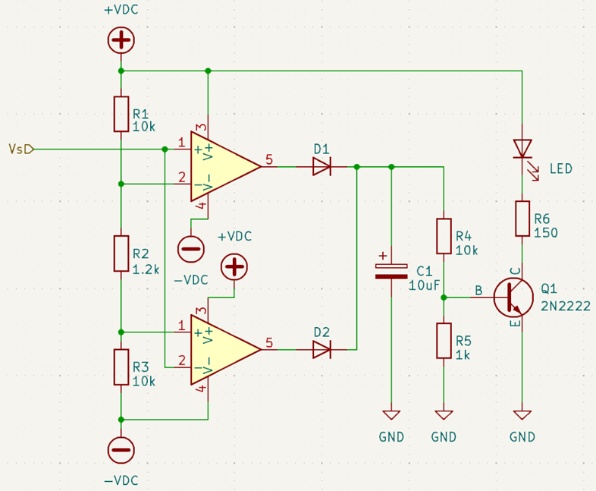
Detector de picos bipolar

Slide 13
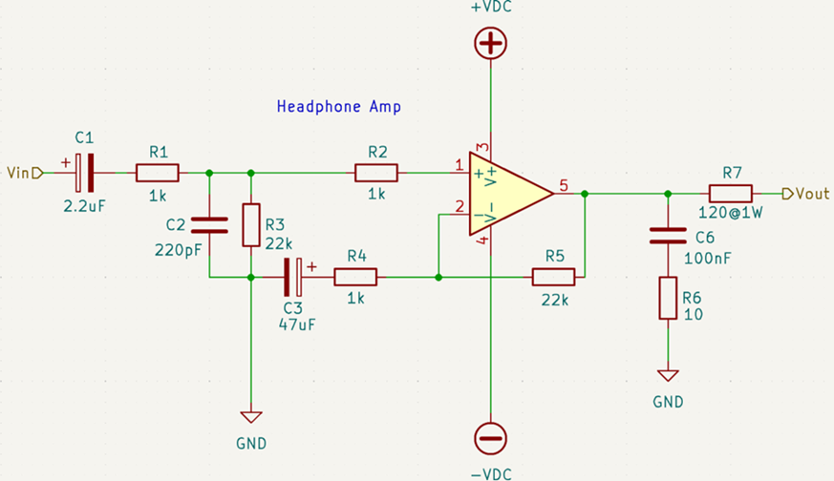
Amplificador auriculares

Slide 14
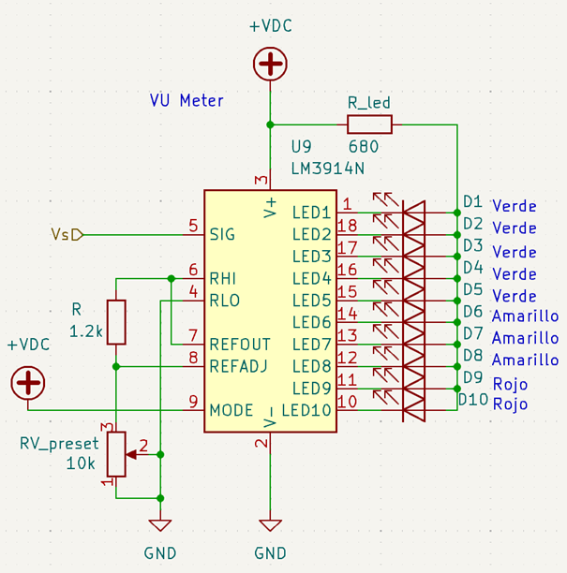
VU Meter

Slide 15
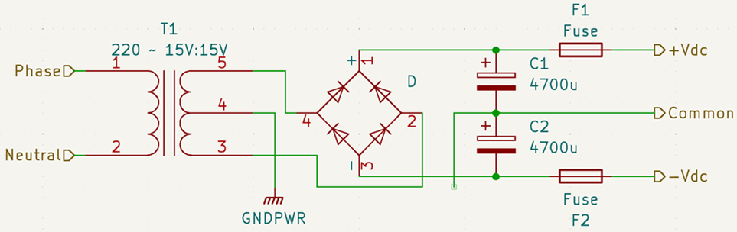
Rectificador y filtro

Slide 16
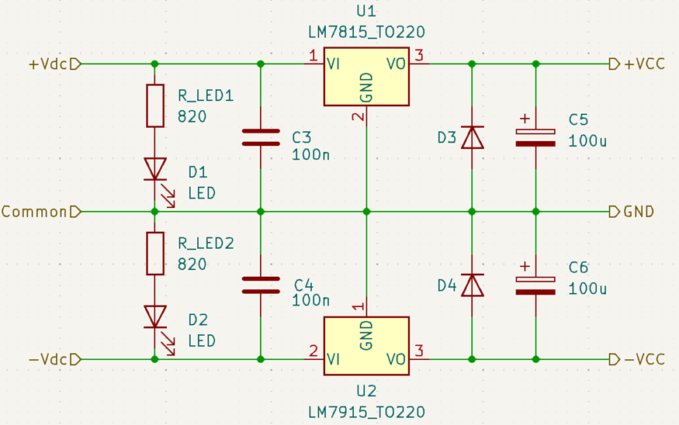
Regulador

Slide 17
Muchas gracias

